Slide 1
督查督办操作手册

Slide 2
01
PC端

Slide 3
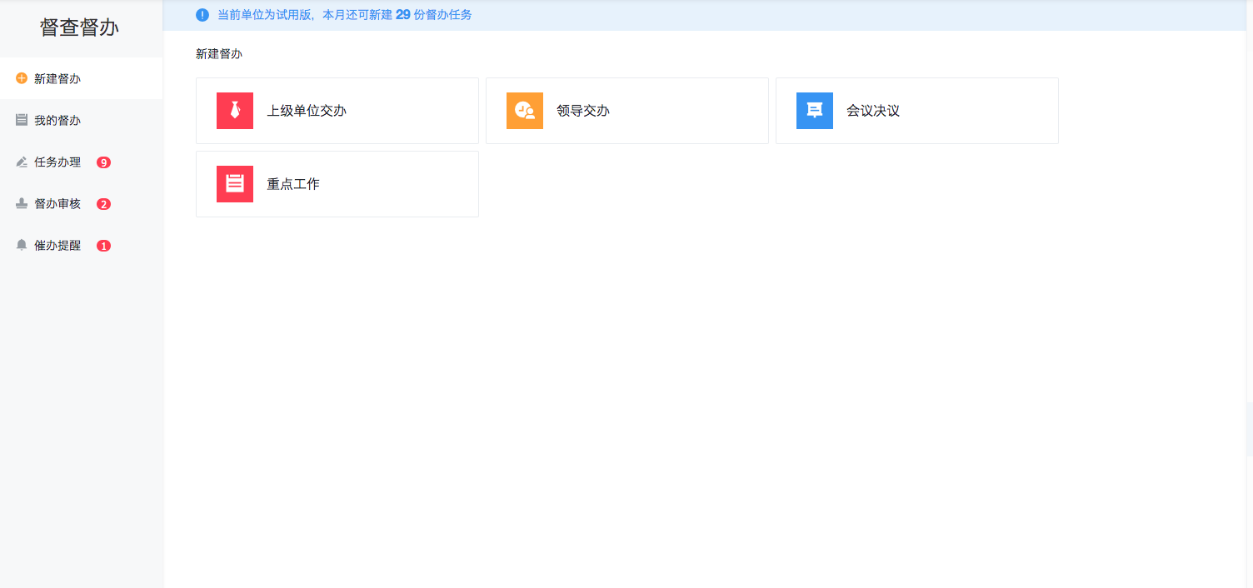
督查督办
新建督办
督办类型
上级单位交办：新建上级单位交单的督办任务
领导交办： 新建领导交办的督办任务
会议决议 ：新建会议决议的督办任务
重点工作：新建重点工作的督办任务

Slide 4
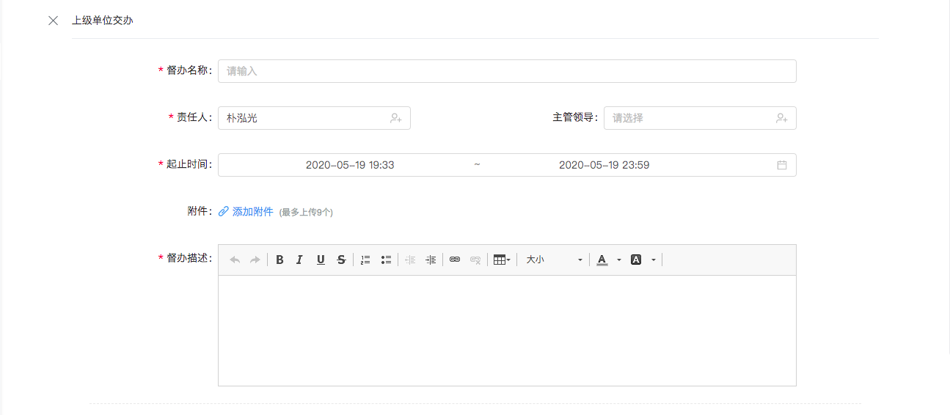
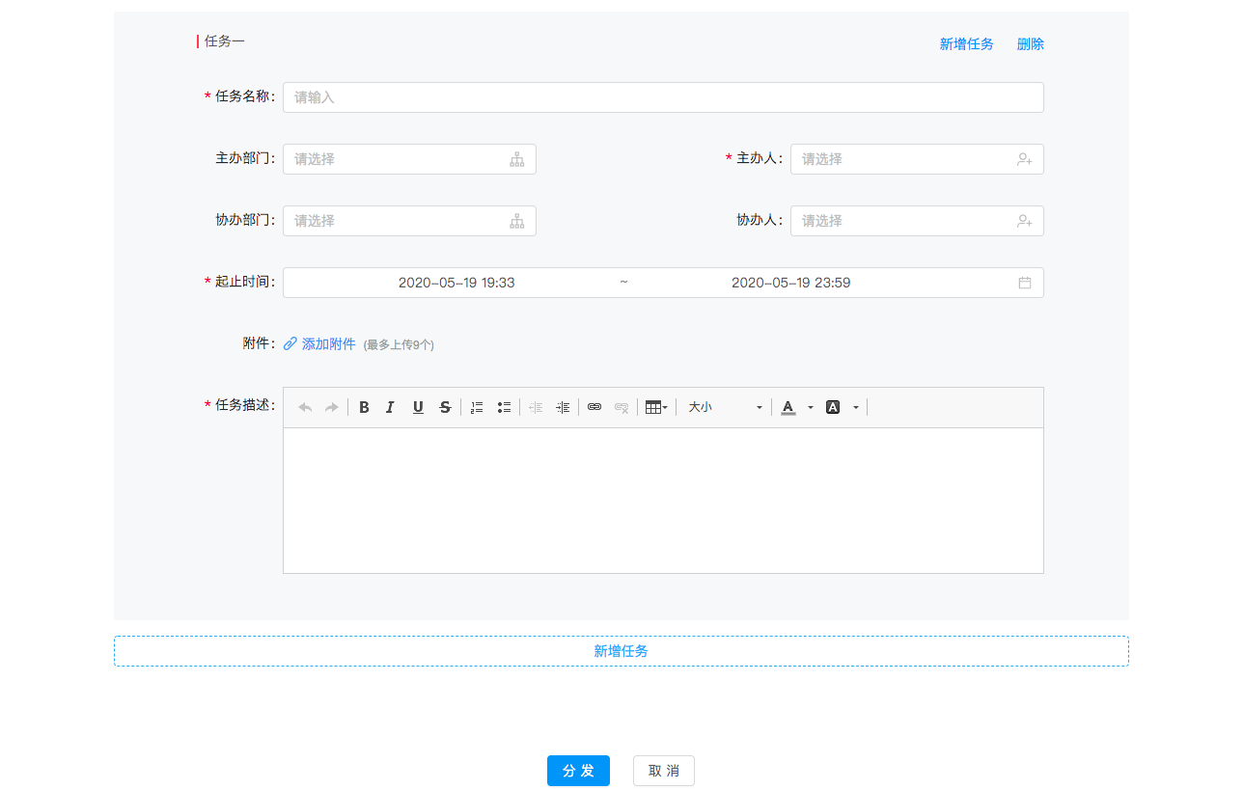
督查督办
新建督办任务
督办基本信息，用于描述督办的整体信息
督办名称：设置督办的标题名称；
主管领导：设置主管督办的领导，领导可以对工作进行评价；
责任人：选择1人，用于审核承办单位的反馈记录；
起止时间：设置督办任务的开始结束时间，到期督办自动超时；
附件：上传督办任务的附件，例如公文、会议纪要等；
督办描述：填写督办任务的具体工作。
任务基本信息，用于描述具体任务的信息
任务名称：设置任务的标题名称；
主办部门：设置督办任务的主要办理部门；
主办人：必填，设置督办任务的主要办理人；
协办部门：设置督办任务的协助办理部门；
协办人：设置督办任务的协助办理人；
起止时间：设置子任务的开始结束时间，到期督办自动超时；
附件：上传督办任务的附件，例如公文、会议纪要等；
任务描述：填写具体任务点的说明信息
点击【分发】，将工作发给指定的主办人和协办人

Slide 5
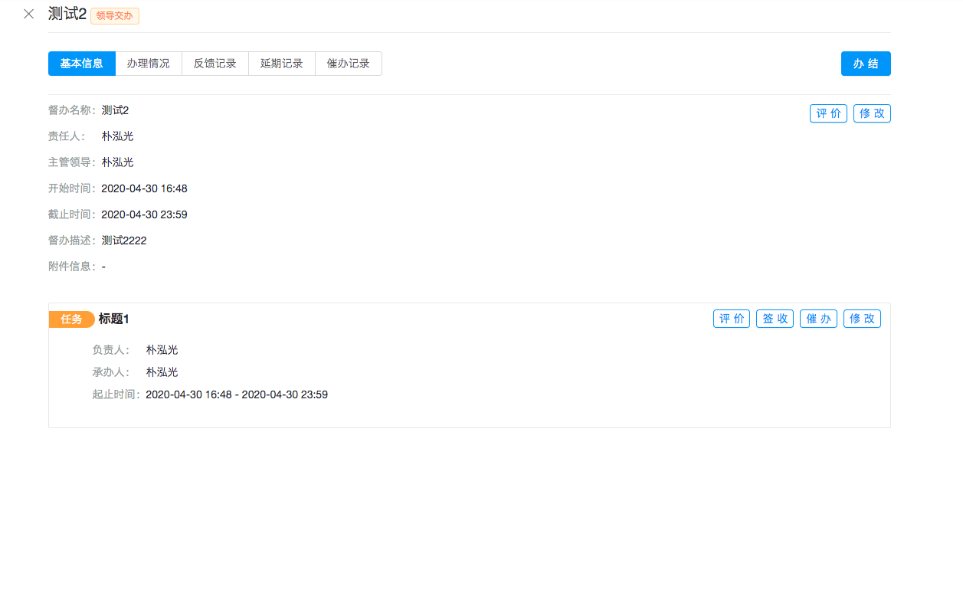
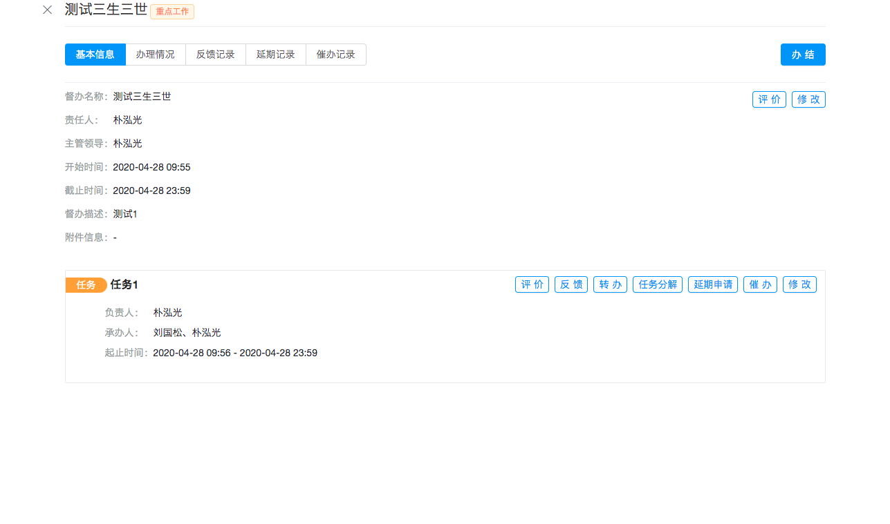
督查督办
督办详情-基本信息
基本信息，显示所有的任务情况
负责人、主管领导，可以查看所有任务
承办人，特指主办人和协办人，只能查看自己相关的任务
负责人操作：
办结：将督办任务设为完结状态，办结后所有人承办人不可再办理。
修改：修改任务信息。
催办：对任务的办理人进行催办提醒。
主管领导操作：
评价：可以对所有的任务添加评价。
承办人操作：
签收：收到的任务需要先签收，签收后才可以做其他操作。
转办：将任务转交给他人办理，自己不再负责。
反馈：对任务进行反馈，并通知负责人审核。
延期：对负责人的任务进行延期申请，并通知负责人审核。
任务分解：承办人可以对任务进行再次分解，分配到下属成员。

Slide 6
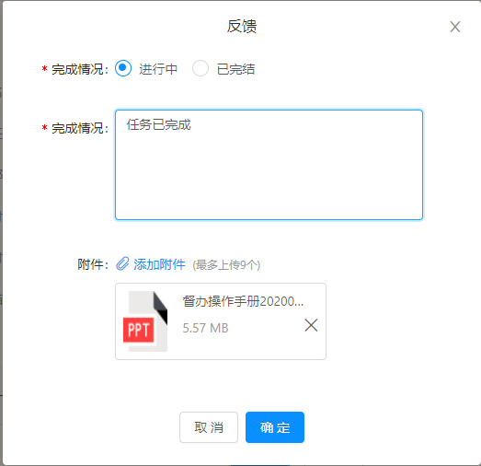
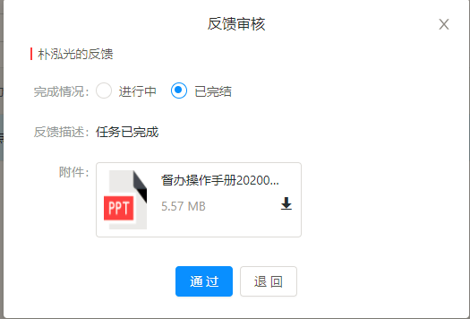
督查督办
督办详情-操作
反馈：发起反馈记录，提交反馈内容、完成情况和附件
反馈描述：填写反馈的信息描述
完成情况：默认进行中，用户可修改为已完成
附件：用户可上传本地附件
审核：可快速发起审核工作，查看反馈内容以及附件
修改：负责人可修改任务的完成情况
通过：将承办方的反馈记录通过确认
退回：将承办方的反馈记录打回重做

Slide 7
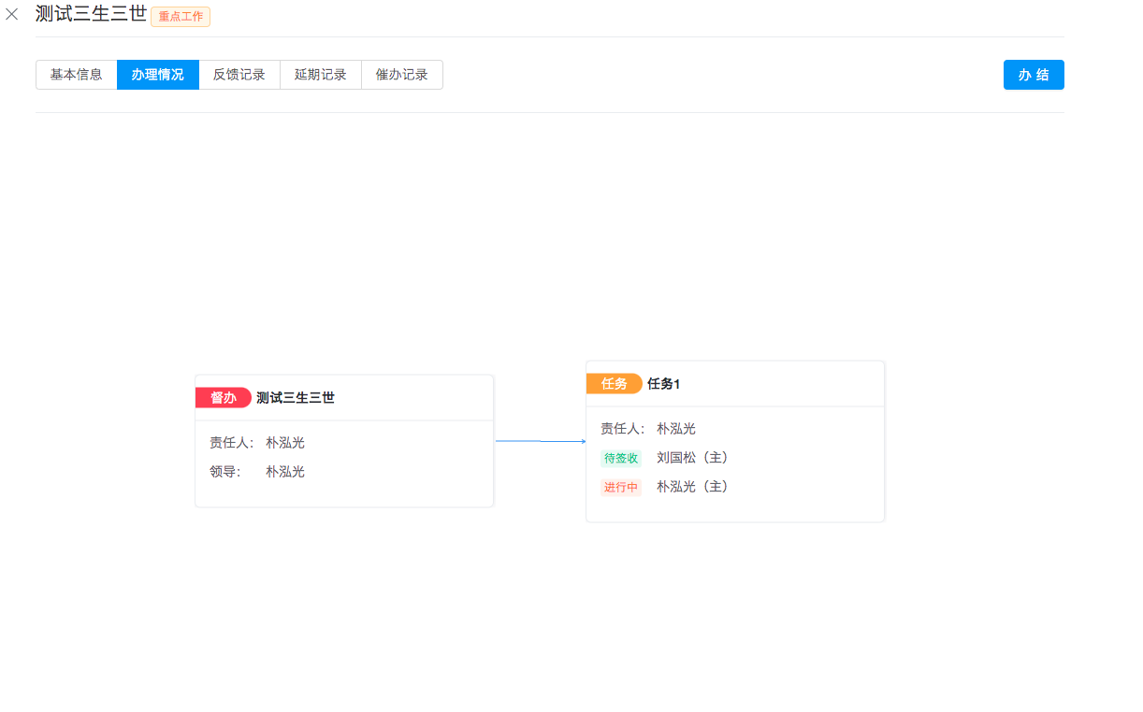
督查督办
督办详情-办理情况
办理情况，图标形式展示任务结构以及办理人状态
基本规则
负责人、主管领导，可以查看所有任务
承办人，特指主办人和协办人，只能查看自己相关的任务

Slide 8
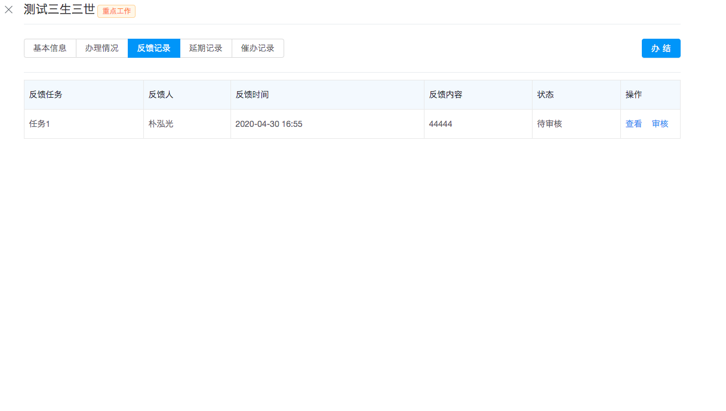
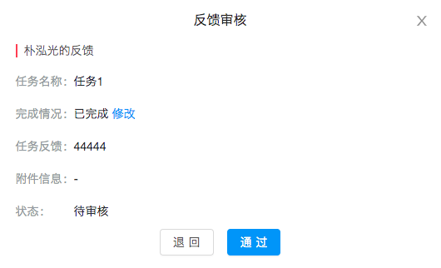
督查督办
督办详情-反馈记录
查看所有反馈的记录
负责人可以查看所有反馈记录
承办人只能查看同组成员内的反馈记录
负责人操作：
审核：审核承办人提交的反馈
通过：通过承办人的任务
退回：将任务打回，承办人重新办理

Slide 9
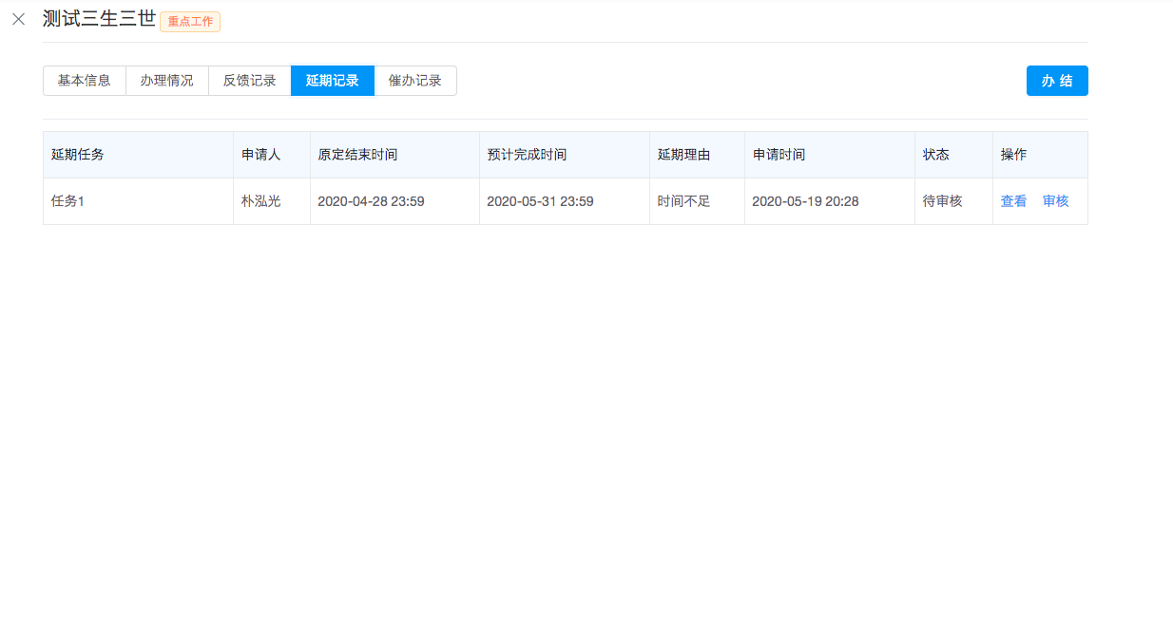
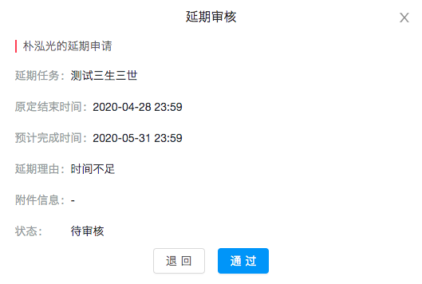
督查督办
督办详情-延期记录
查看所有延期的记录
负责人可以查看所有延期记录
承办人只能查看同组成员内的延期记录
负责人操作：
审核：审核承办人提交的反馈
通过：通过承办人的延期申请
退回：将延期申请打回，承办人重新办理

Slide 10
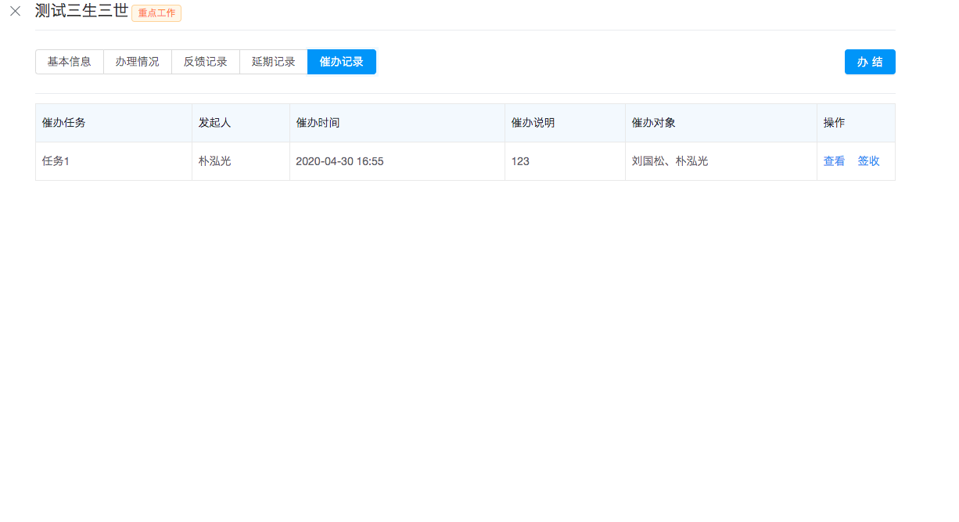
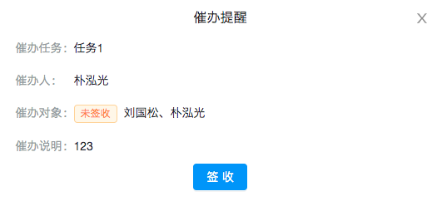
督查督办
督办详情-催办记录
查看所有催办提醒记录
负责人可以查看所有发出的催办提醒
被催人员，只能与自己相关的提醒
被催人员操作：
签收：将催办签收代表被催办人员对任务已关注

Slide 11
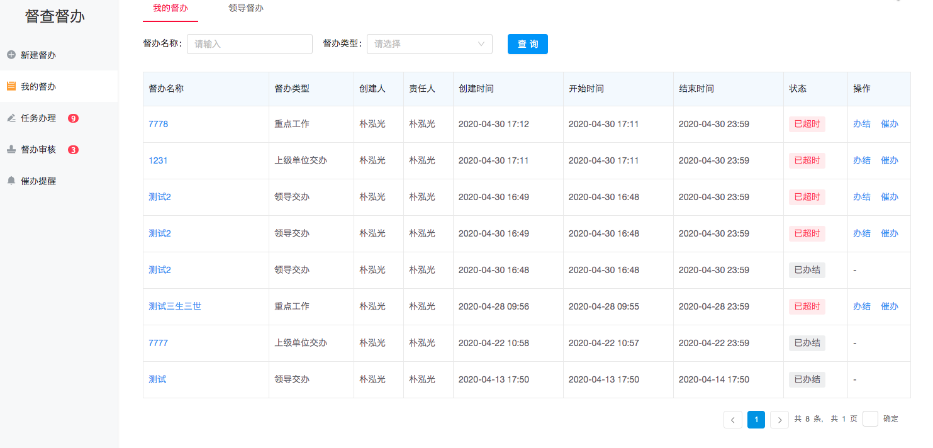
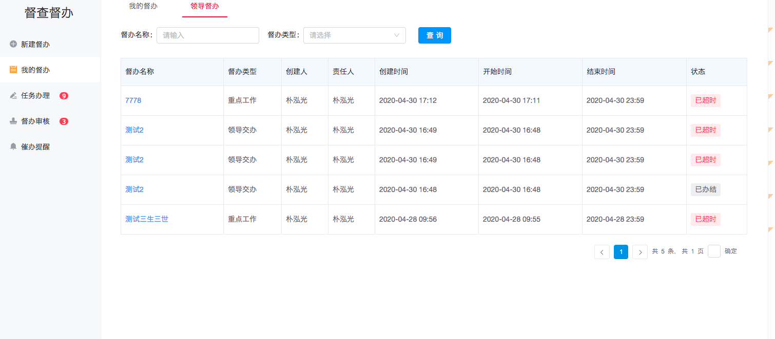
督查督办
我的督办列表
我的督办：显示所有“我负责审核”的督办任务
领导督办：显示所有“我作为领导”的督办任务
操作
办结：对督办任务进行办结。
催办：选择任务成员，提醒催促办理。

Slide 12
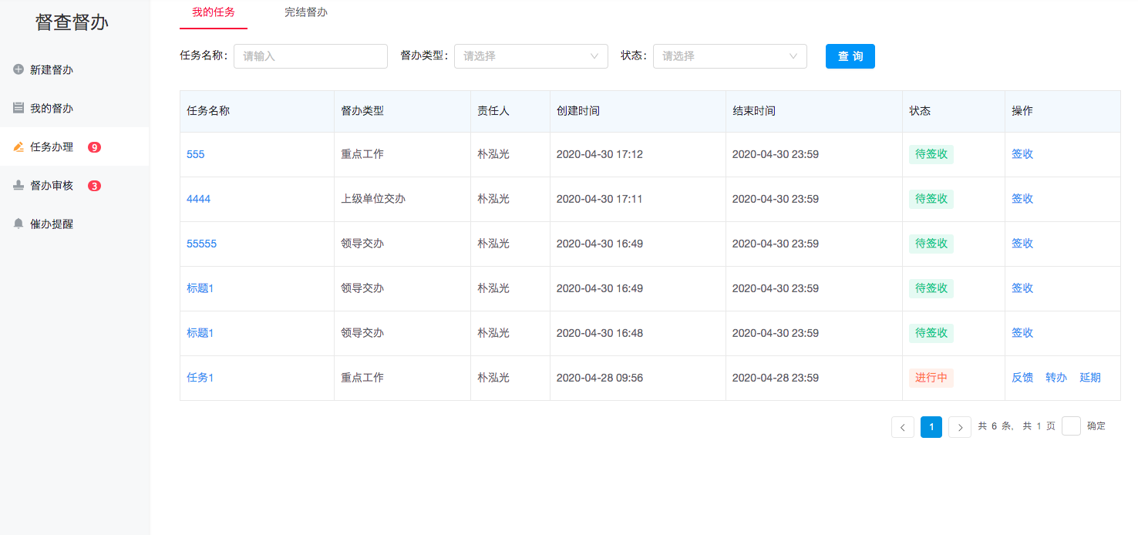
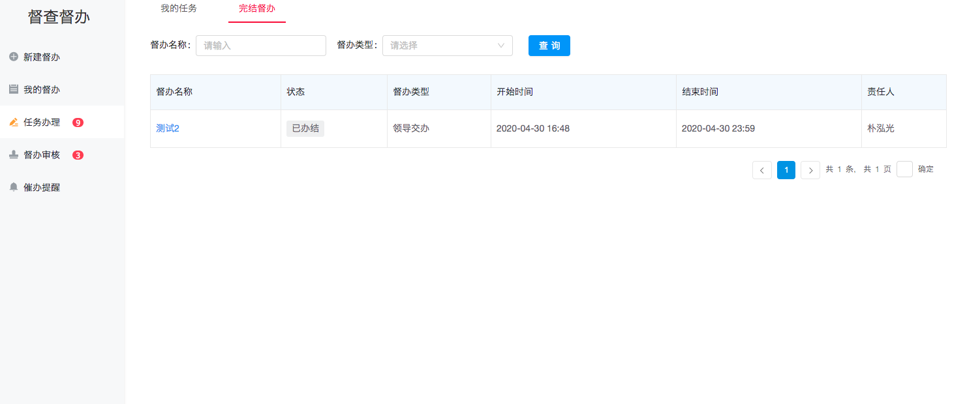
督查督办
任务办理列表
我的任务：显示所有待我办理的督办任务
完结督办：显示所有已经完结的督办任务
签收：接收督办任务后，首先要进行签收
反馈：给督办负责人提交反馈记录
转办：将督办任务转交给他人

Slide 13
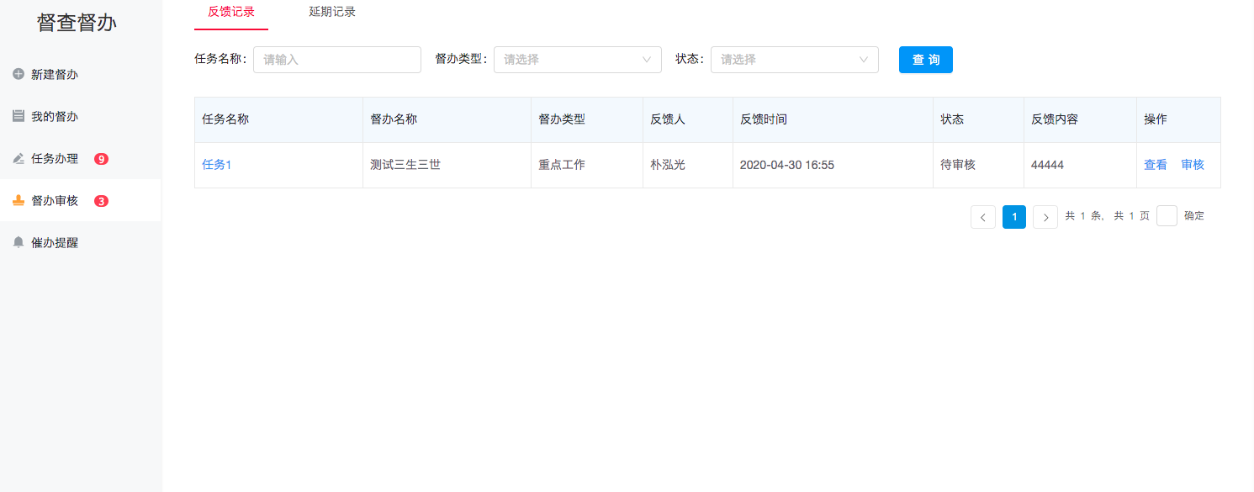
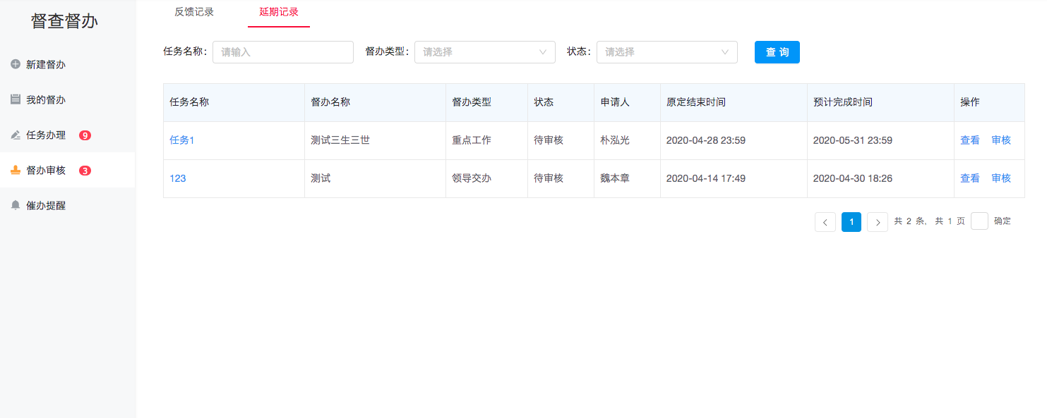
督查督办
督办审核列表
显示所有督办任务中，需要“我”审核的反馈记录和延期申请
审核：可快速发起审核工作，查看反馈内容以及附件

Slide 14
02
移动端

Slide 15
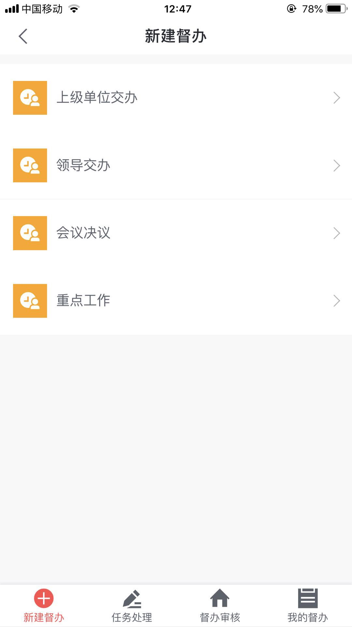
督查督办
新建督办
督办任务默认分4类：
上级单位交办，上级单位发来的文件或工作
领导交办，本单位领导交办工作
会议决议，会议中确定的工作
重点工作，本单位年度或季度重点工作

Slide 16
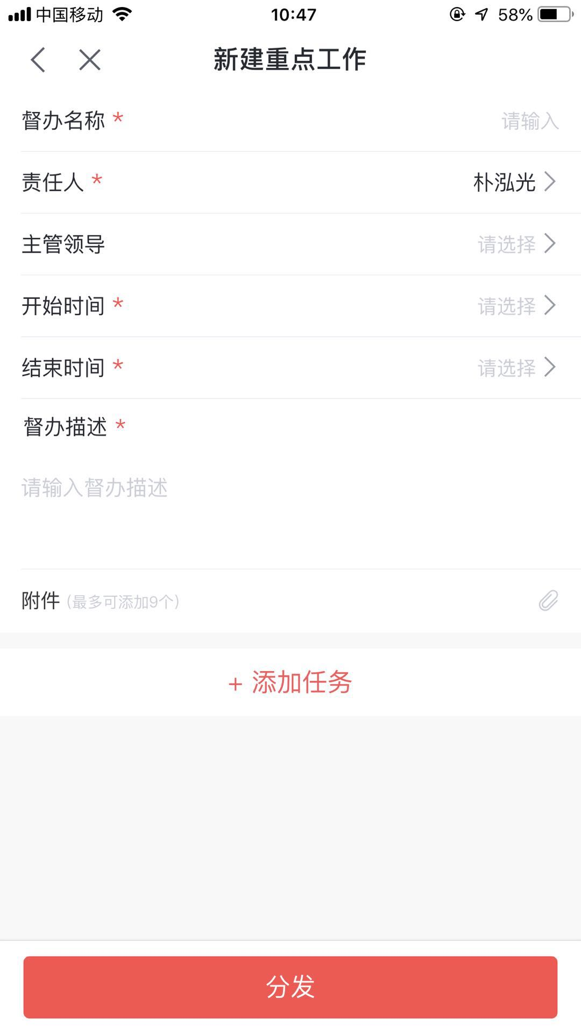
督查督办
新建督办
督办基本信息，用于描述督办的整体信息
督办名称：设置督办的标题名称；
主管领导：设置主管督办的领导，领导可以对工作进行评价；
责任人：选择1人，用于审核承办单位的反馈记录；
起止时间：设置督办任务的开始结束时间，到期督办自动超时；
附件：上传督办任务的附件，例如公文、会议纪要等；
督办描述：填写督办任务的具体工作。
任务基本信息，用于描述具体任务的信息
任务名称：设置任务的标题名称；
主办部门：设置督办任务的主要办理部门；
主办人：必填，设置督办任务的主要办理人；
协办部门：设置督办任务的协助办理部门；
协办人：设置督办任务的协助办理人；
起止时间：设置子任务的开始结束时间，到期督办自动超时；
附件：上传督办任务的附件，例如公文、会议纪要等；
任务描述：填写具体任务点的说明信息
点击【分发】，将工作发给指定的主办人和协办人

Slide 17
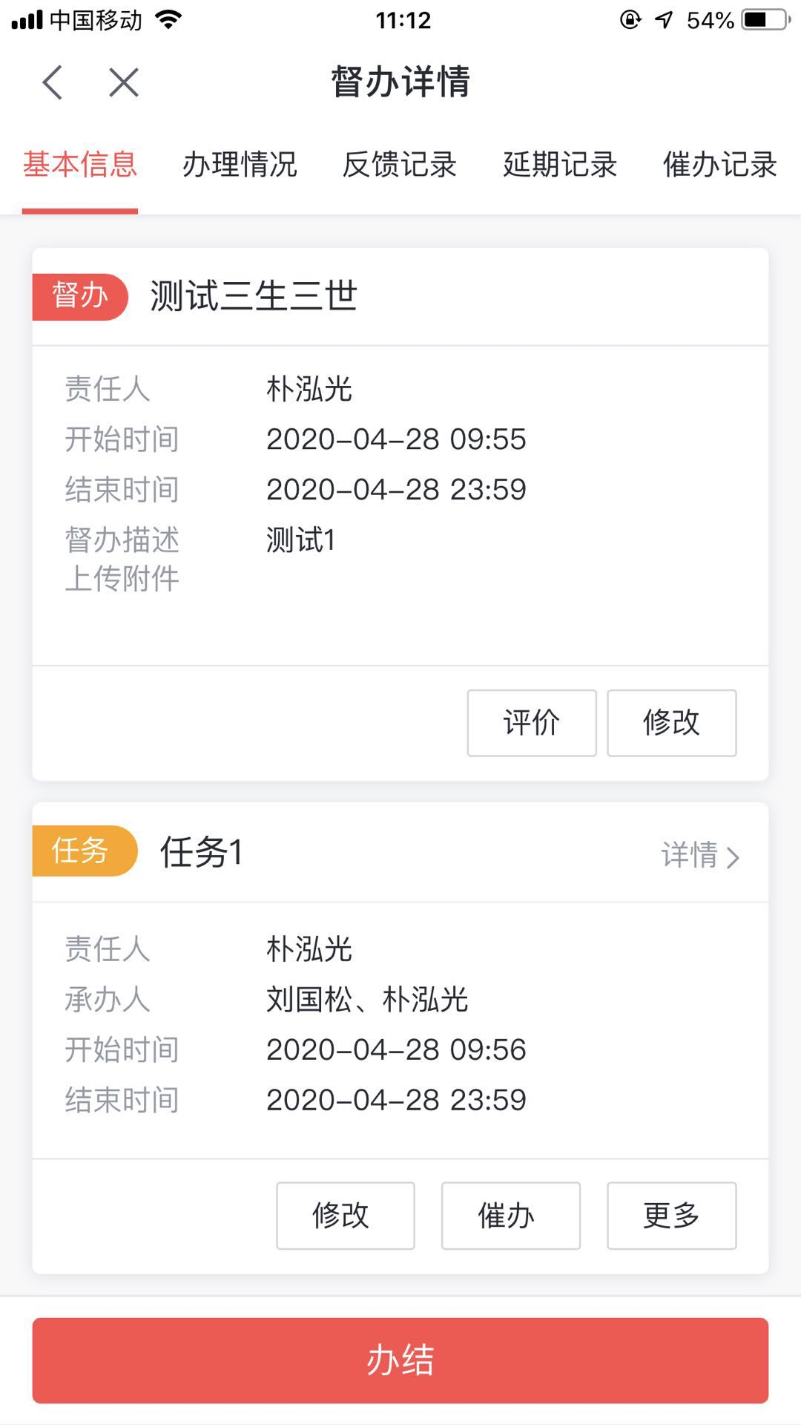
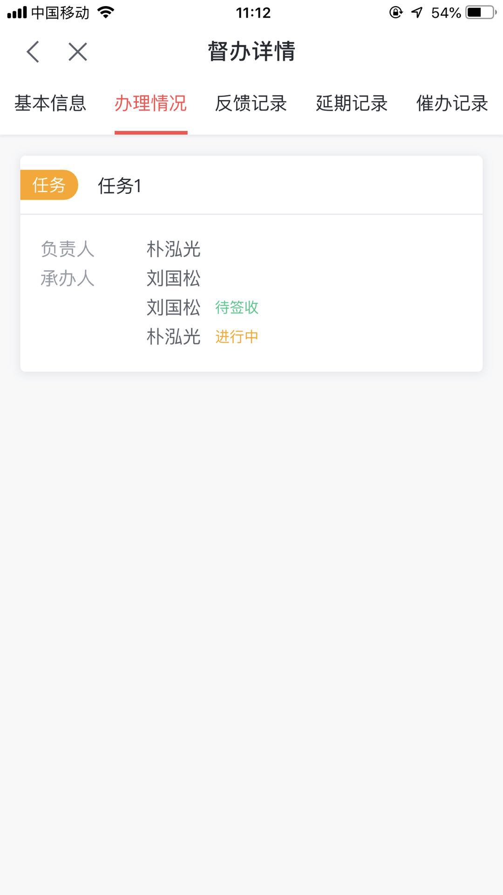
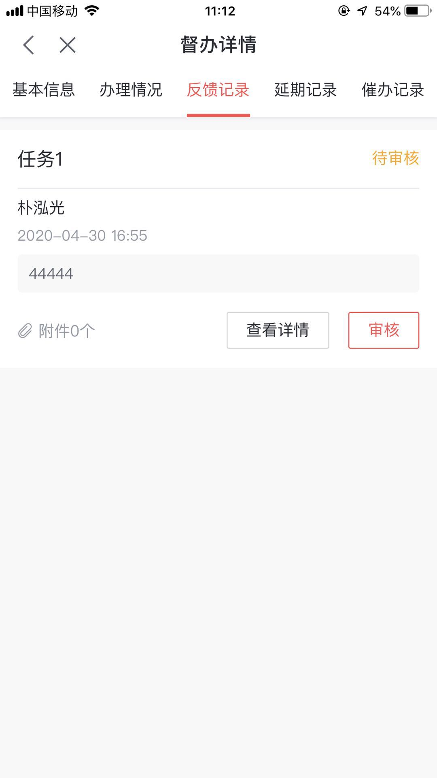
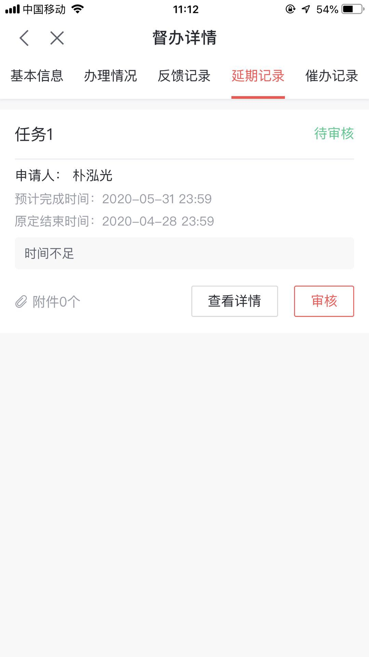
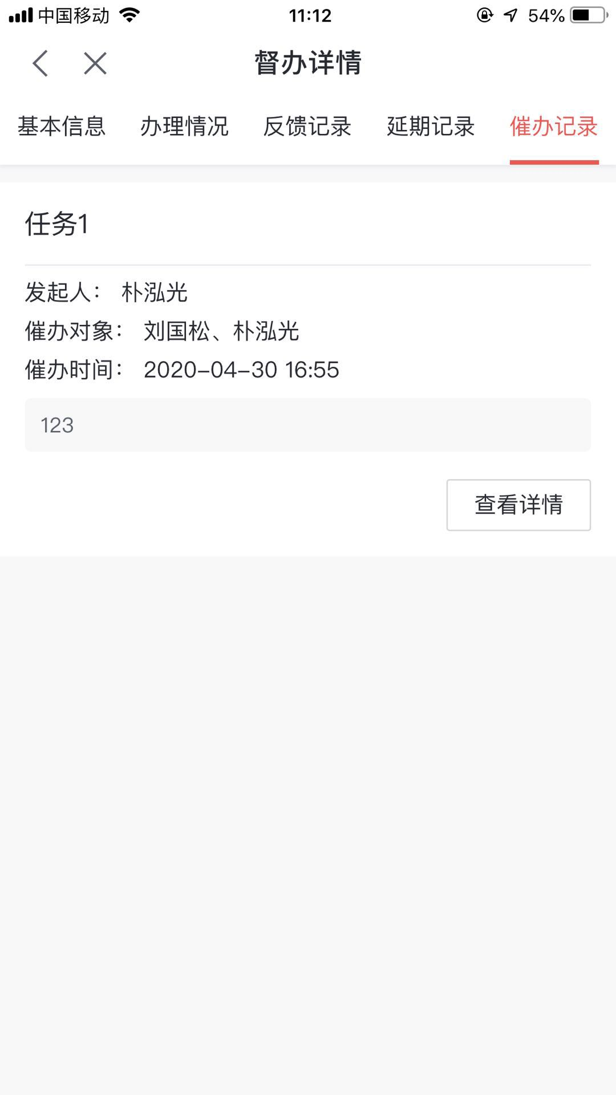
督查督办
督办任务详情
基本信息：显示督办任务的基础信息
办理情况：显示所有牵头人、主办人、协办人的办理情况
反馈记录：显示所有承办人的反馈记录

Slide 18
督查督办
督办详情-基本信息
基本信息，显示所有的任务情况
负责人、主管领导，可以查看所有任务
承办人，特指主办人和协办人，只能查看自己相关的任务
负责人操作：
办结：将督办任务设为完结状态，办结后所有人承办人不可再办理。
修改：修改任务信息。
催办：对任务的办理人进行催办提醒。
主管领导操作：
评价：可以对所有的任务添加评价。
承办人操作：
签收：收到的任务需要先签收，签收后才可以做其他操作。
转办：将任务转交给他人办理，自己不再负责。
反馈：对任务进行反馈，并通知负责人审核。
延期：对负责人的任务进行延期申请，并通知负责人审核。
任务分解：承办人可以对任务进行再次分解，分配到下属成员。

Slide 19
督查督办
督办详情-操作
反馈：发起反馈记录，提交反馈内容、完成情况和附件
反馈描述：填写反馈的信息描述
完成情况：默认进行中，用户可修改为已完成
附件：用户可上传本地附件
审核：可快速发起审核工作，查看反馈内容以及附件
修改：负责人可修改任务的完成情况
通过：将承办方的反馈记录通过确认
退回：将承办方的反馈记录打回重做

Slide 20
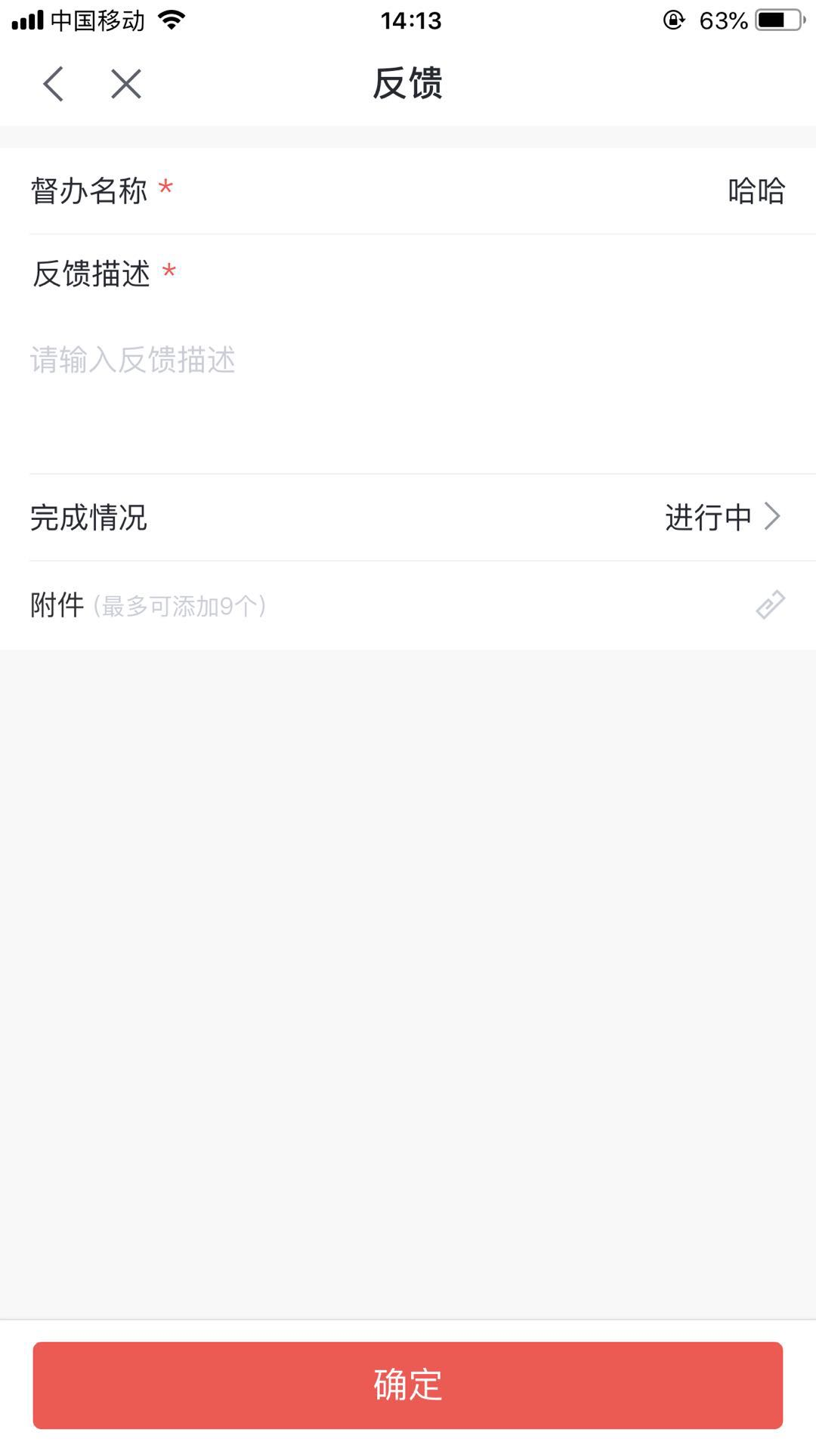
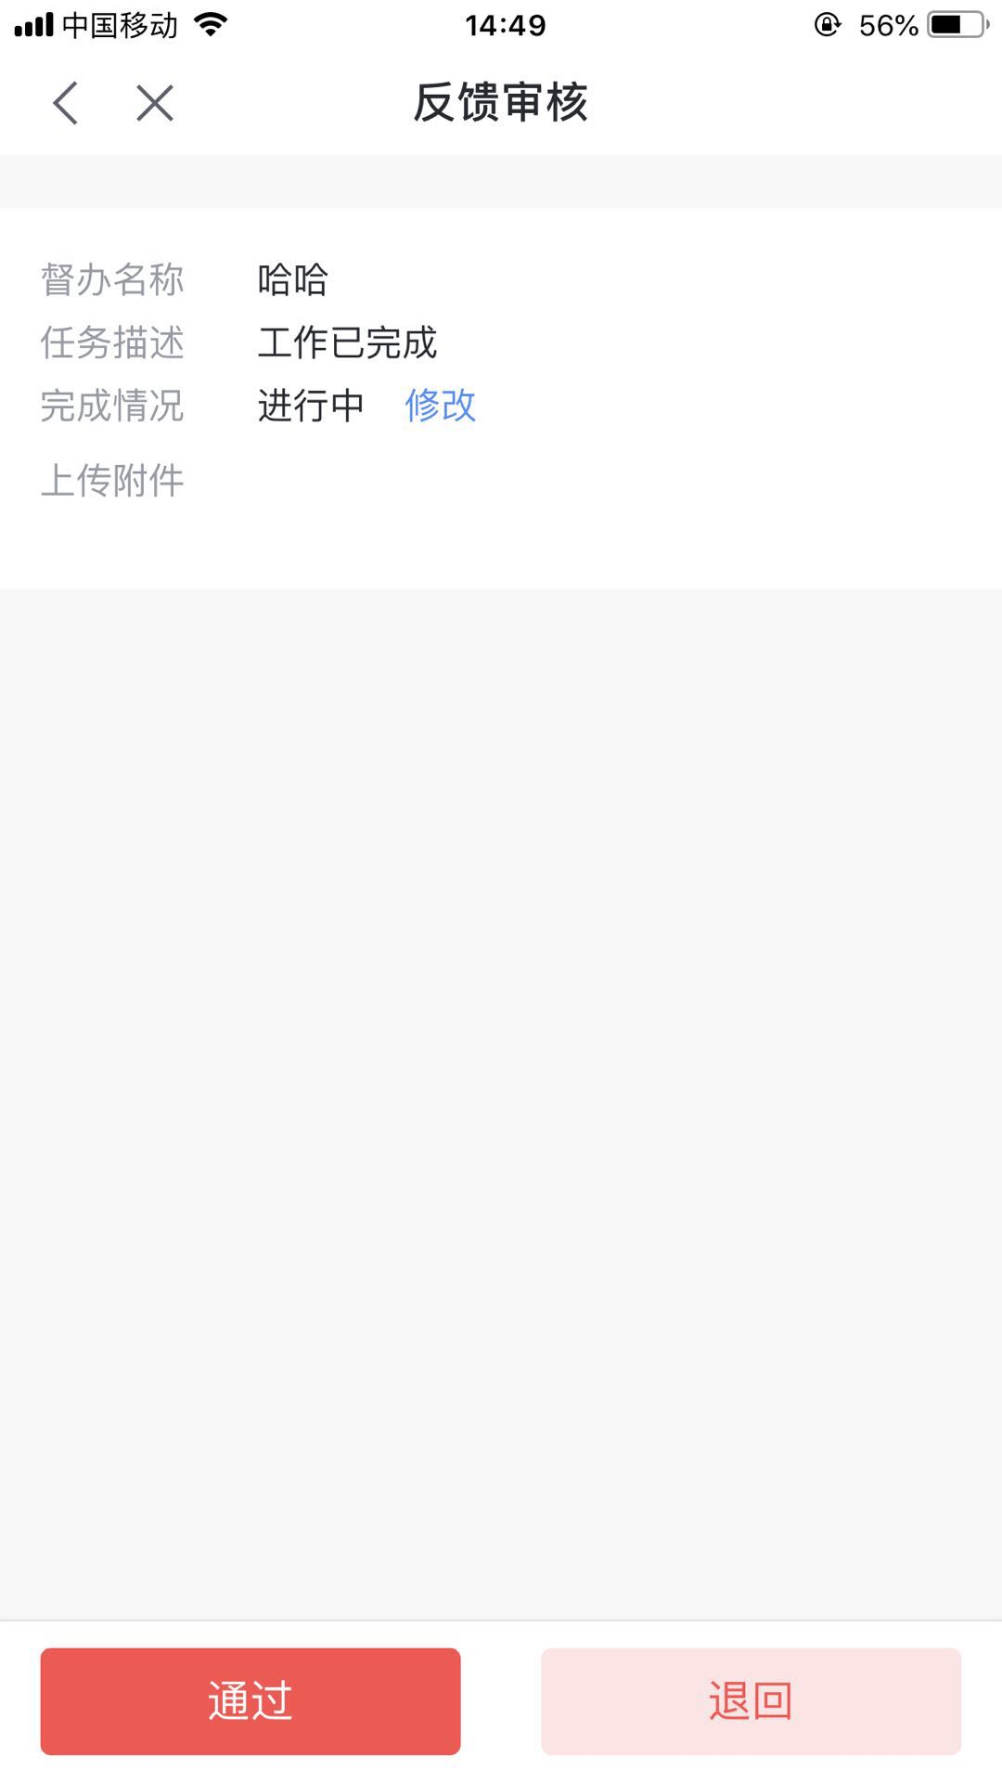
督查督办
反馈和审核
反馈：发起反馈记录，提交反馈内容、完成情况和附件
反馈描述：填写反馈的信息描述
完成情况：默认进行中，用户可修改为已完成
附件：用户可上传本地附件
审核：可快速发起审核工作，查看反馈内容以及附件
修改：负责人可修改任务的完成情况
通过：将承办方的反馈记录通过确认
退回：将承办方的反馈记录打回重做

Slide 21
督查督办
督办详情-办理情况
办理情况，图标形式展示任务结构以及办理人状态
基本规则
负责人、主管领导，可以查看所有任务
承办人，特指主办人和协办人，只能查看自己相关的任务

Slide 22
督查督办
督办详情-反馈记录
查看所有反馈的记录
负责人可以查看所有反馈记录
承办人只能查看同组成员内的反馈记录
负责人操作：
审核：审核承办人提交的反馈
通过：通过承办人的任务
退回：将任务打回，承办人重新办理

Slide 23
督查督办
督办详情-延期记录
查看所有延期的记录
负责人可以查看所有延期记录
承办人只能查看同组成员内的延期记录
负责人操作：
审核：审核承办人提交的反馈
通过：通过承办人的延期申请
退回：将延期申请打回，承办人重新办理

Slide 24
督查督办
督办详情-催办记录
查看所有催办提醒记录
负责人可以查看所有发出的催办提醒
被催人员，只能与自己相关的提醒
被催人员操作：
签收：将催办签收代表被催办人员对任务已关注

Slide 25
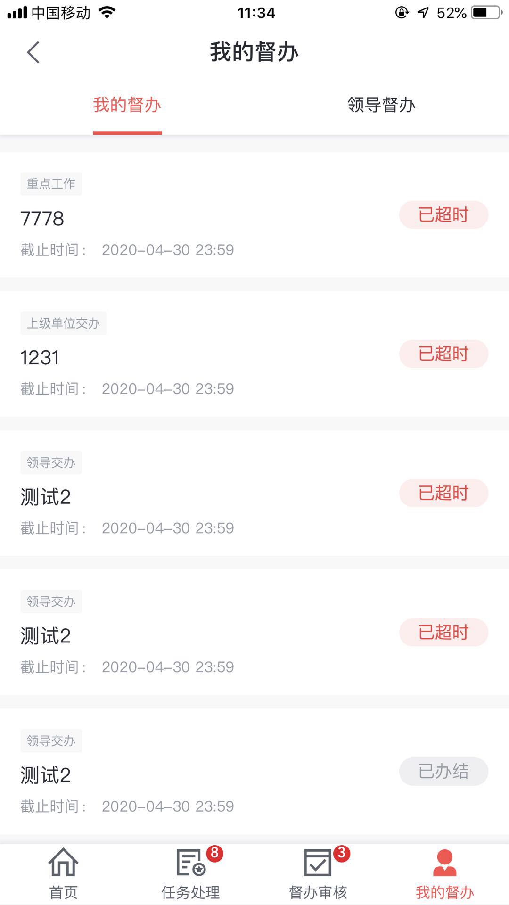
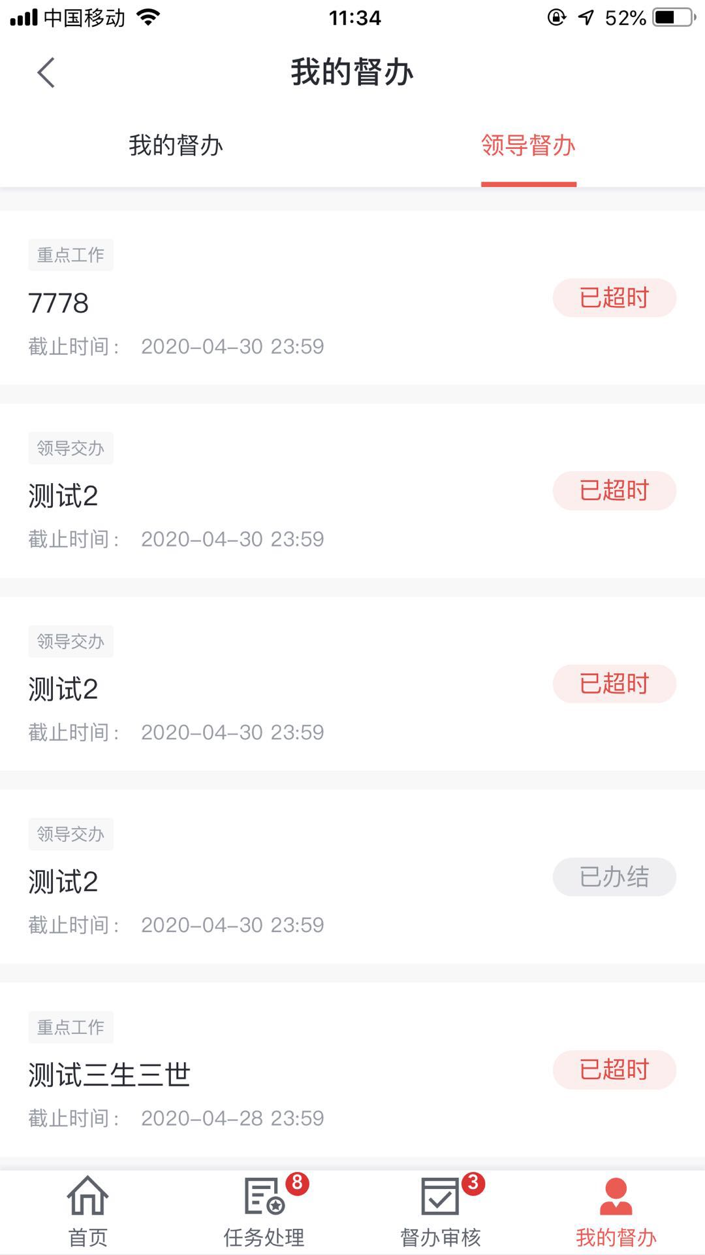
督查督办
我的督办列表
我的督办：显示所有“我负责审核”的督办任务
领导督办：显示所有“我作为领导”的督办任务

Slide 26
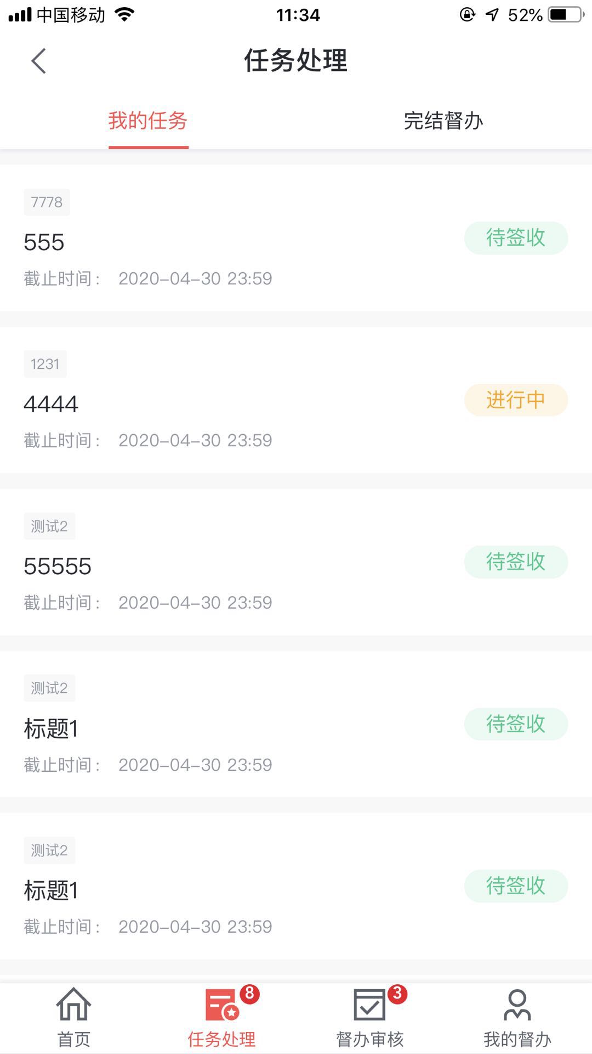
督查督办
任务办理列表
我的任务：显示所有待我办理的督办任务
完结督办：显示所有已经完结的督办任务

Slide 27
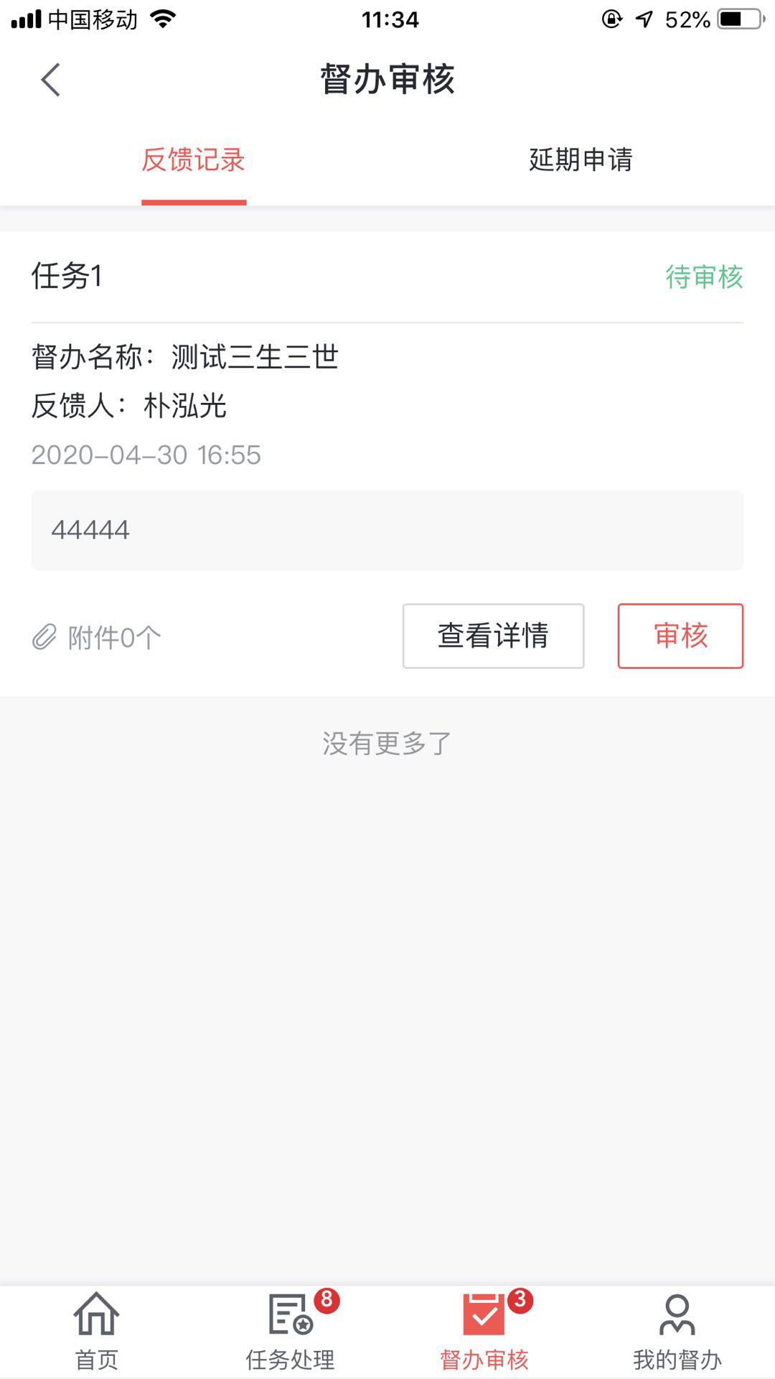
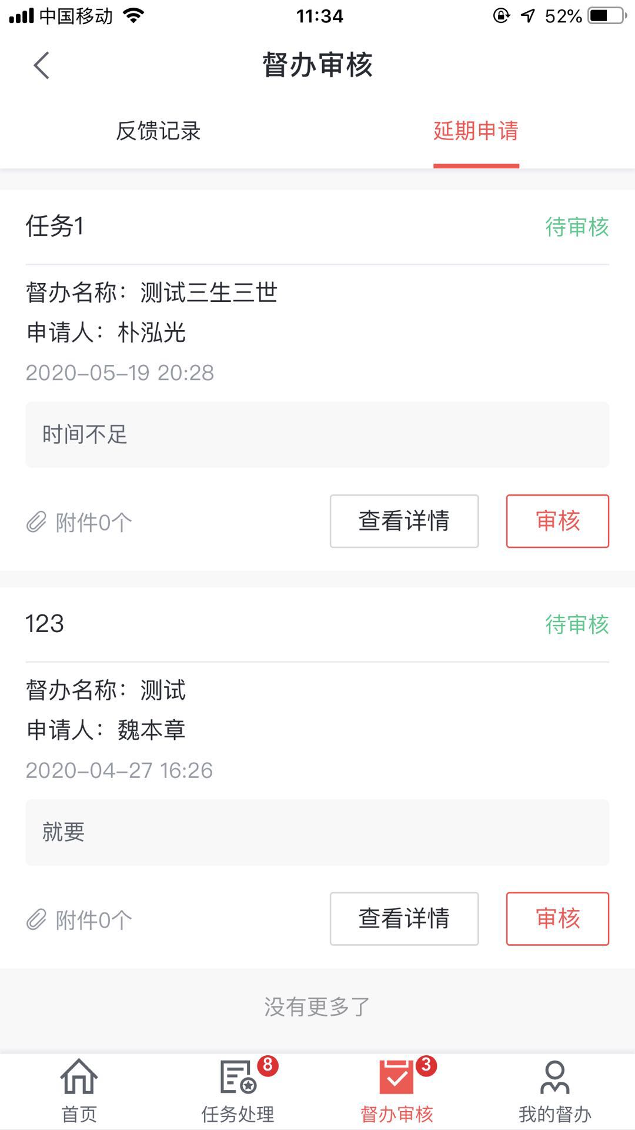
督查督办
督办审核列表
显示所有督办任务中，需要“我”审核的反馈记录和延期申请
审核：可快速发起审核工作，查看反馈内容以及附件

